Slide 1
第一章 导论

Slide 2
第一章 导论
内存管理
存储管理
保护与安全
计算环境
开源操作系统
操作系统定义与功能
计算机系统的组成与运行
操作系统的结构
操作系统的执行
进程管理

Slide 3
1.1 操作系统定义与功能
计算机系统可以大致分为四个组件：
硬件–为系统提供基本的计算、存储资源
中央处理单元(CPU)， 内存，输入／输出设备
操作系统
在各种应用程序和用户之间控制和协调硬件的使用
应用程序–规定了用户为解决计算问题而使用这些资源的方式
文字处理程序，编译器， 网络浏览器，数据库系统，电子游戏
用户
人、机器、其他计算机

Slide 4

计算机系统的四个组成部分
用户1
用户2
用户3
用户n
编译器
汇编器
文本编译器
数据库系统
系统程序与应用程序
操作系统
计算机硬件

Slide 5
操作系统简介
充当计算机用户和计算机硬件之间中介的程序
操作系统功能：
执行用户程序，解决用户问题更便捷
使计算机系统使用方便
以有效的方式使用计算机硬件

Slide 6
操作系统的定义
操作系统是资源分配器
管理所有资源
计算(CPU)、存储(内存+外存)、输入输出、网络等
在对有效且公平地使用资源与冲突请求之间做出决定
操作系统是一个控制程序
控制程序的执行，以防止计算机的错误或不当使用

Slide 7
操作系统功能
取决于不同使用者的使用角度
基本需求是为用户需要方便、易用和良好的服务和管理各类资源
大型机或小型机等共享计算机必须让所有用户满意
工作站等专用系统的用户不但可以使用专用资源， 而且可以使用来自服务器的共享资源
手持电脑资源匮乏，针对可用性和电池寿命进行了优化
有的计算机几乎没有或根本没有用户界面。 例如， 家电和汽车使用的嵌入式计算机

Slide 8
操作系统的定义（续）
没有被广泛接受的定义
“操作系统是一直运行在计算机上的程序”，通常称为内核
除此之外的其它程序：
系统程序 (随操作系统一起提供）
应用程序

Slide 9
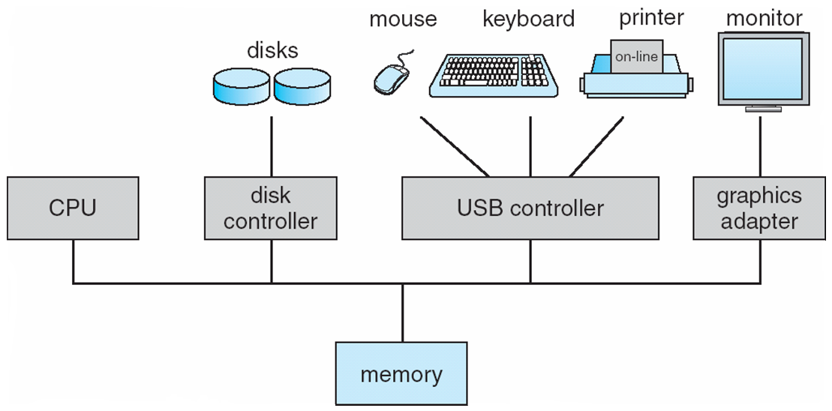
1.2 计算机系统的组成与运行
计算机系统的组成
一个或多个CPU和若干设备控制器， 通过公用总线相连而成，该总线提供了共享内存的访问
鼠标
键盘
打印机
显示器
磁盘
中央处理器
磁盘控制器
USB控制器
图形适配器
内存

Slide 10
计算机系统的运行
I/O设备与CPU并发运行
每个设备控制器负责一个特定的设备类型
每个设备控制器都有一个局部缓存
CPU通过局部缓存与主存交换数据
I/O 是从设备到设备控制器的局部缓存
设备控制器通过引发中断(Interrupt)通知CPU操作已完成

Slide 11
计算机系统的执行
中断驱动（硬件和软件）
其中一台设备的硬件中断
软件中断（异常Exception或陷阱Trap ）
软件错误（如除数为零）
请求执行操作系统的某个服务
其他进程问题包括陷入死循环、一个错误的程序可能修改另一程序甚至操作系统本身。

Slide 12
中断的常用功能
中断一般通过中断向量将控制权交给中断服务程序，中断向量包含所有服务程序的地址
中断架构必须保存被中断指令的地址
陷阱或异常是由错误或用户请求引起的软件生成的中断
操作系统是中断驱动的

Slide 13
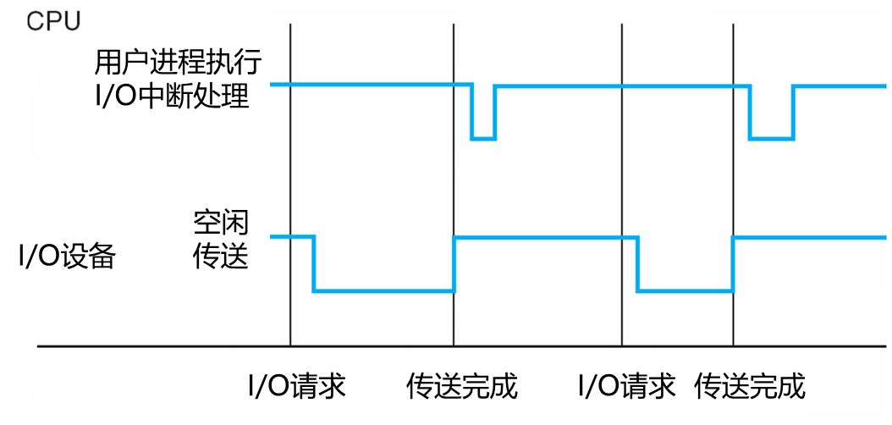
中断时间表

Slide 14
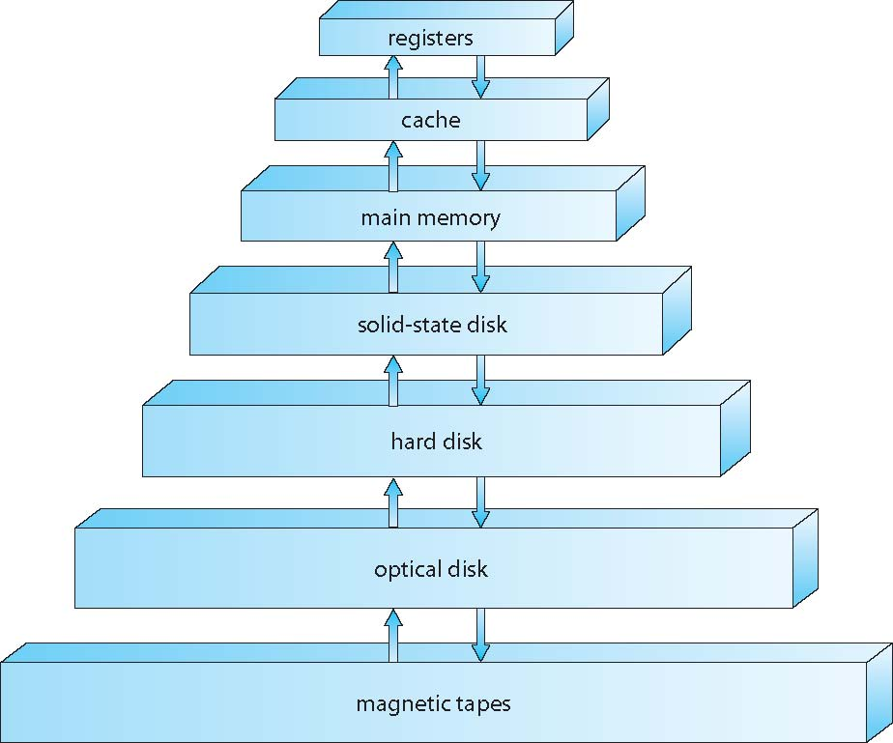
存储设备的层次
寄存器
高速缓存
速度、成本
逐渐增加
内存
固态磁盘
容量
逐渐增加
硬盘
光盘
磁带

Slide 15
存储定义与符号
计算机存储的基本单位是位或比特(bit）。每个位可以包含一个0或一个1。所有其他计算机存储都是由位组合而成的。只要位数足够，计算机就能表示各种信息：数字、字母、图像、视频、音频、文档和程序等。每个字节(byte)为8位，这是大多数计算机的常用最小存储。例如，虽然大多数计算机没有移动单个位的指令，但是有移动单个字节的指令。另一较少使用的单位是字(word)， 这是一个给定计算机架构的常用存储单位。每个字由一个或多个字节组成。例如，一个具有64位寄存器和64位内存寻址的计算机通常采用64位(8字节）的字。计算机的许多操作通常是按字为单位的，而不是按字节为单位的
计算机存储与计算机的大多数部分一样， 通常按字节或字节组合来计算或操作
每千字节(kilobyte, KB)为1024字节，
每兆字节(megabyte, MB)为1024²字节，
每十亿字节(gigabyte, GB)为1024³字节，
每兆兆字节(terabyte, TB)为1024⁴字节，
每千兆兆字节(petabyte, PB)为1024⁵ 字节
计算机制造商经常把这些数字四舍五入，认为1MB= 10⁶ 字节，1GB = 10⁹ 字节。然而，网络计量则不同，它们通常是按位来计算的（因为网络一次只移动一位数据）

Slide 16
存储的层次结构
各种不同的存储按层次来分类
速度、成本、易失性
易失性(volatile)存储
寄存器、CPU缓存、内存（主存）
非易失性(non-volatile, permanent)存储
硬盘、固态磁盘、磁带、U盘、光盘等

Slide 17
存储结构
内存(RAM, Main Memory)——只有CPU可以直接访问的大型存储介质
随机访问、典型的易失性
外存——内存的扩展，提供大的非易失性的存储容量
硬盘——覆盖有磁记录材料的刚性金属或玻璃盘
磁盘表面按逻辑划分为磁道，磁道又细分为扇区
磁盘控制器决定设备和计算机之间的逻辑交互
固态磁盘——比硬盘快，是非易失的

Slide 18
存储的层次结构
缓存
将信息从较慢的存储系统复制到更快的存储系统中
在计算机的许多层次上执行（在硬件、操作系统、软件方面）
内存也可以看作是二级存储的缓存
缓存管理是一个重要的设计问题
缓存大小和替换策略
工作过程
如果缓存存在数据，则直接从缓存中使用数据（快速）
如果不是，则将数据复制到缓存并在那里使用

Slide 19
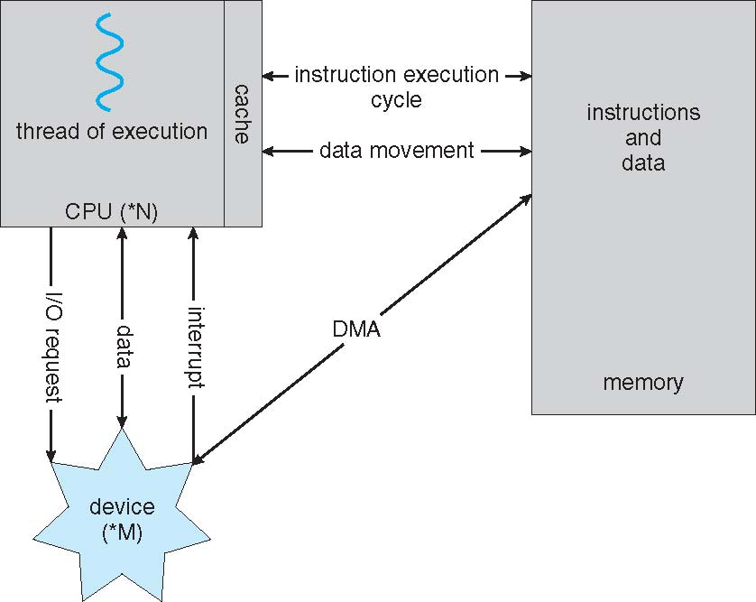
现代计算机系统的工作原理
计算、存储、I/O
轮询
中断
DMA (Direct Memory Access)
指令执行周期
指令和数据
内存
高
速
缓
存
执行线程
CPU（N个）
数据移动
I/O
请
求
中
断
数
据
设备
（M个）
冯诺依曼架构

Slide 20
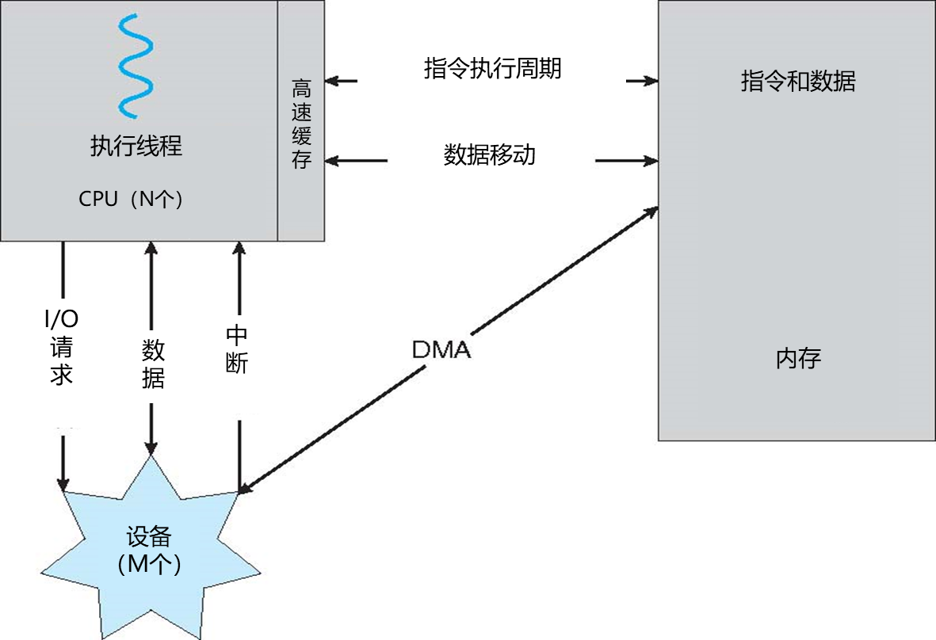
直接存储器存取（DMA）
用于高速I/O设备，能够以接近内存的速度传输信息
设备控制器将数据块从缓冲存储器直接传输到主存储器，无需CPU干预
每个块产生一个中断，而不是每个字节产生一个中断

Slide 21
1.3 计算机系统的体系结构
大多数系统使用单个通用处理器
多处理器系统的使用和重要性日益增长
也称为并行系统，紧耦合系统
优点包括：增加吞吐量、规模经济、增加可靠性——故障弱化，提高容错
两种类型：
非对称处理——每个处理器都有各自特定的任务
对称多处理——每个处理器都参与完成操作系统的所有任务

Slide 22
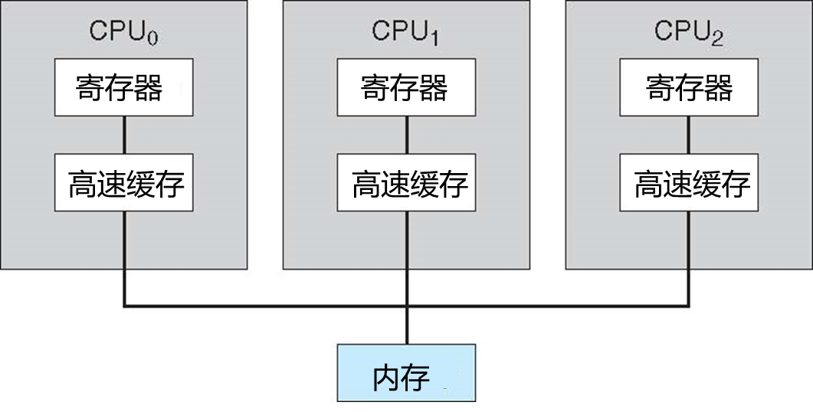
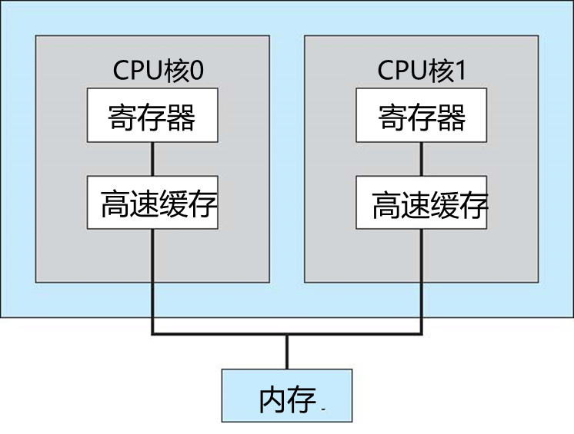
多处理器系统结构
对称多处理器结构
多核结构

Slide 23
集群系统
类似于多处理器系统，但多个系统协同工作
通常通过存储域网 (SAN) 共享存储
提供可在故障中幸存的高可用性服务
非对称集群有一台机器处于热备份模式
对称集群有多个主机运行应用程序，互相监视
一些集群用于高性能计算（HPC）
必须专门编写应用程序来使用并行计算
有的集群技术具有分布锁管理器 (DLM) ，以避免操作冲突

Slide 24
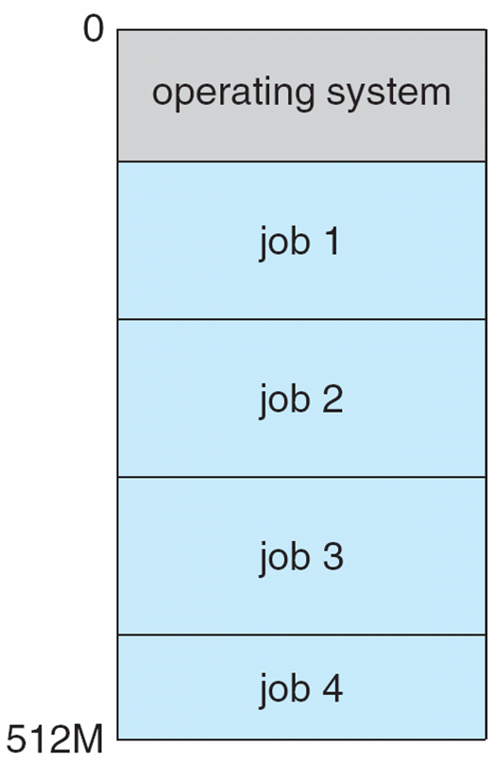
操作系统的结构
批处理系统—多道程序设计，提高效率
单用户无法一直令 CPU 和 I/O 设备处于繁忙状态
多道程序系统组织和切换作业（job，一般是代码和数据），因此CPU总有要执行的任务
系统中作业集的一个子集保存在内存中
通过作业调度选择并运行一项作业
当它必须等待时（例如 I/O操作），操作系统切换到另一个作业
操作系统
作业1
作业2
作业3
作业4

Slide 25
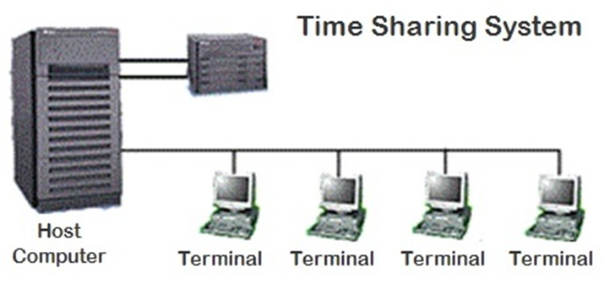
操作系统的结构
分时系统（多任务）—一种逻辑扩展，其中 CPU 频繁切换作业，用户可以在每个程序运行时与其进行交互，从而创建交互式计算
响应时间应小于1 秒
每个用户至少有一个程序在内存中执行 进程
如果多个任务同时等待运行  CPU 调度
如果程序无法进入内存，交换操作会进行存储调度
虚拟内存允许执行不完全在内存中的程序

Slide 26
1.4 操作系统的执行
双模式—用于操作系统保护自身和其他系统组件
用户模式和内核模式
硬件提供模式位
提供区分操作系统运行用户代码或内核代码的能力
特权指令只能在内核模式下执行 (I/O, enable/disable interrupt)
系统调用更改模式为内核模式，从调用返回将其重置为用户模式
多模式操作
模式位不只1bit
越来越多CPU支持，如虚拟机管理器(VMM)的guest_VMS模式，拥有比用户程序更多的特权

Slide 27
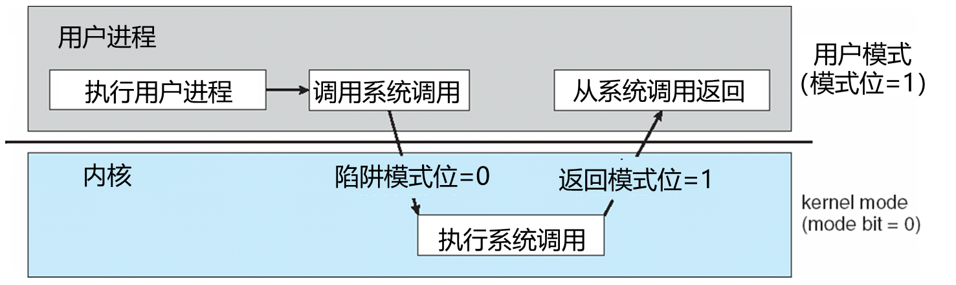
用户模式到内核模式的转换
定时器—防止陷入死循环/进程占用资源
定时器可设置为在指定周期后中断计算机
保留一个时钟滴答时递减的计数器；操作系统设置计数器（特权指令也可修改定时器）
当计数器的值为0 时， 就会产生中断
在调度进程之前设置好定时器，以重新获得控制权，或终止超过了所设时间限制的程序

Slide 28
1.5 进程管理
进程—是一个正在执行的程序。
程序是被动实体。进程是主动实体，它是系统内的一个工作单元
进程需要一定的资源来完成任务
CPU时间、内存、I/O设备、文件
初始化数据
进程终止时，需要回收所以可重用的资源

Slide 29
进程管理
单线程进程有一个程序计数器，指定要执行的下一条指令的位置
进程按顺序执行指令，一次一个指令，直到进程完成
多线程进程的每个线程有一个程序计数器
通常系统由多个进程组成，其中有的是操作系统进程（执行系统代码），其他的是用户进程（执行用户代码），在一个或多个 CPU 上并发运行
通过在单CPU上采用多路复用来实现进程/线程间的多路复用

Slide 30
进程管理的活动
操作系统负责进程管理的以下活动：
在CPU上调度进程和线程
创建/删除用户进程和系统进程
挂起和重启进程
提供进程同步机制
提供进程通信机制

Slide 31

进群备注姓名-学号

Slide 32
1.6 内存管理
程序所需的全部（或部分）指令必须在内存中
程序所需的全部（或部分）数据必须在内存中
内存管理确定内存中的内容以及时间
改进 CPU 的利用率和用户的计算机响应速度
操作系统负责内存管理的以下活动：
记录内存的哪部分在被使用以及被谁使用
决定哪些进程（或其部分）会调入或调出内存
根据需要分配和释放内存空间

Slide 33
存储管理
操作系统提供信息存储的统一逻辑视图
将物理属性抽象为逻辑存储单元—文件
每个介质都由一个设备来控制， 如磁盘驱动器或磁带驱动器等
它们有不同特点，包括访问速度、容量、数据传输率和访问方法（顺序或随机）

Slide 34
存储管理
文件系统管理
文件通常组织成目录
大多数系统包含的访问控制机制，来确定哪个用户如何访问文件
操作系统负责文件管理的以下活动：
创建和删除文件和目录
提供文件和目录的操作原语
将文件映射到外存
将文件备份到稳定（非易失性）的存储介质上

Slide 35
大容量存储器管理
磁盘—用于存储无法放入内存的数据或必须“长时间”保存的数据
计算机运行的整体速度取决于硬盘子系统的速度和管理该子系统的算法
操作系统负责有关硬盘管理的以下活动：
空闲空间管理
存储空间分配
硬盘调度

Slide 36
各种级别存储的性能
级别 | 1 | 2 | 3 | 4 | 5
名称 | 寄存器 | 高速缓存 | 内存 | 固态盘 | 硬盘
典型尺寸 | <1KB | <16MB | <64GB | <1TB | <10TB
实现技术 | 具有多个端口CMOS的定制内存 | 片上或片外CMOS SRAM | CMOS SRAM | 闪存 | 硬盘
访问时间（ns） | 0.25~0.5 | 0.5~25 | 80~250 | 25000~ 50000 | 5000000
带宽（MB/sec） | 20000~100000 | 5000~ 10000 | 1000~ 5000 | 500 | 20~ 150
由谁管理 | 编译器 | 硬件 | 操作系统 | 操作系统 | 操作系统
由谁备份 | 高速缓存 | 内存 | 硬盘 | 硬盘 | 硬盘或磁带
存储层次间的信息移动可以是显式的，也可以是隐式的

Slide 37
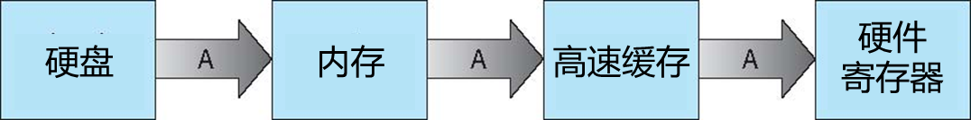
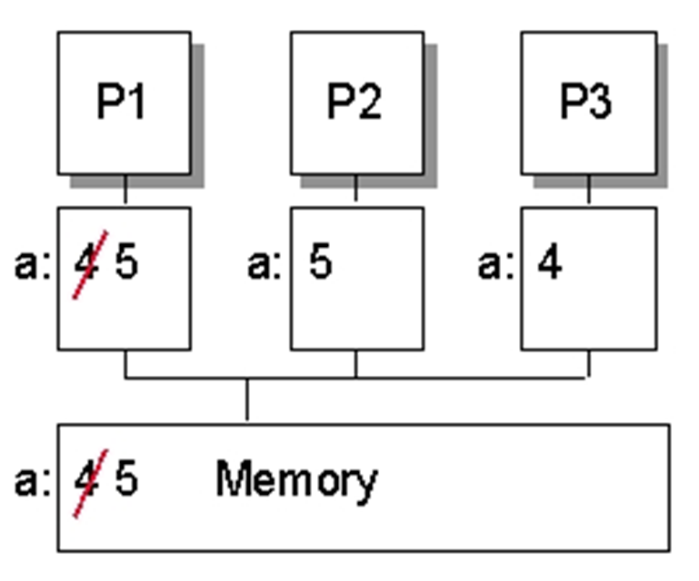
整数“A”从磁盘到寄存器的迁移
对于多处理器环境
多处理器环境必须在硬件中提供高速缓存一致性，以确保每个CPU在其缓存中都具有最新值
分布式环境
一个文件可以存在多个副本
共享编辑文档
第 17 章涵盖各种解决方案
高速缓存一致性

Slide 38
I/O 子系统
操作系统的目的之一是向用户屏蔽具体硬件设备
I/O 子系统负责
I/O 的内存管理，包括缓冲（在传输数据时临时存储数据）、缓存（将部分数据存储在更快的存储中以提高性能）、假脱机（一项作业的输出与其他作业的输入重叠）
设备驱动器的通用接口
特定硬件设备的驱动程序

Slide 39
1.7 保护与安全
保护——用于控制进程或用户访问计算机系统资源的机制
安全——保护系统免受内部和外部攻击
范围广泛，包括拒绝服务、蠕虫、病毒、身份盗用、服务盗用
系统一般首先区分用户，以确定谁可以做什么
用户标志（用户ID、安全ID）包括姓名和关联号码，每个用户一个
然后将用户 ID 与该用户的所有文件和进程相关联，以确定访问控制
组标识（组ID）允许定义一组用户并管理控件，然后与每个进程、文件相关联
升级特权允许用户更改为具有更多权限的有效ID

Slide 40
1.8 内核数据结构*
标准编程的数据结构
链表：单链表、双向链表、循环列表
树：二叉搜索树
哈希表
位图
--Linux 数据结构定义在文件 <linux/list.h>、<linux/kfifo.h>、<linux/rbtree.h>

Slide 41
1.9 计算机环境——传统计算环境
传统计算环境
桌面PC，移动PC，服务器
但随着大多数系统与其他系统（即互联网）互连而变得模糊
门户提供对内部系统的 Web 访问
网络计算机（瘦客户端）类似于网络终端
移动计算机通过无线网络互连
网络变得无处不在——甚至家庭系统也使用防火墙来保护家庭计算机免受来自互联网的攻击

Slide 42
计算环境——移动计算
移动计算环境
智能手机、平板电脑等
更多操作系统功能（GPS、陀螺仪传感器）
允许新类型的应用程序，如增强现实的应用程序
使用 IEEE 802.11 无线网络或蜂窝数据网络进行连接
领先者为苹果 iOS 和谷歌 Android

Slide 43
计算环境——分布式计算
分布式计算
独立的、可能异构的、通过网络相联的一组计算机系统
网络是一种通信路径，TCP/IP是最常用的网络协议
局域网 (LAN)
广域网 (WAN)
城域网 (MAN)
个人局域网 (PAN)
网络操作系统提供跨网络系统的功能
通信方案允许系统之间交换消息
单一系统的错觉

Slide 44
计算环境——客户端-服务器计算
客户端-服务器计算
智能PC取代“哑终端”
许多现代系统可作为服务器，响应客户端的请求
计算服务器系统为客户端提供一个接口来请求服务（即数据库）
文件服务器系统为客户端提供存储和检索文件的接口
桌面
客户端
服务器
网络
笔记本
客户端
智能手机
客户端

Slide 45
计算环境——对等计算
分布式系统的另一种模型
P2P不区分客户端和服务器
相反，所有节点都被视为对等节点
可以每个节点都充当客户端、服务器或两者兼备
节点必须加入P2P网络
通过网络集中查询服务来注册服务
广播服务请求，并通过发现协议响应服务请求
示例包括 Napster 和 Gnutella、IP 语音 (VoIP)如 Skype
客户端
客户端
客户端
客户端
客户端

Slide 46
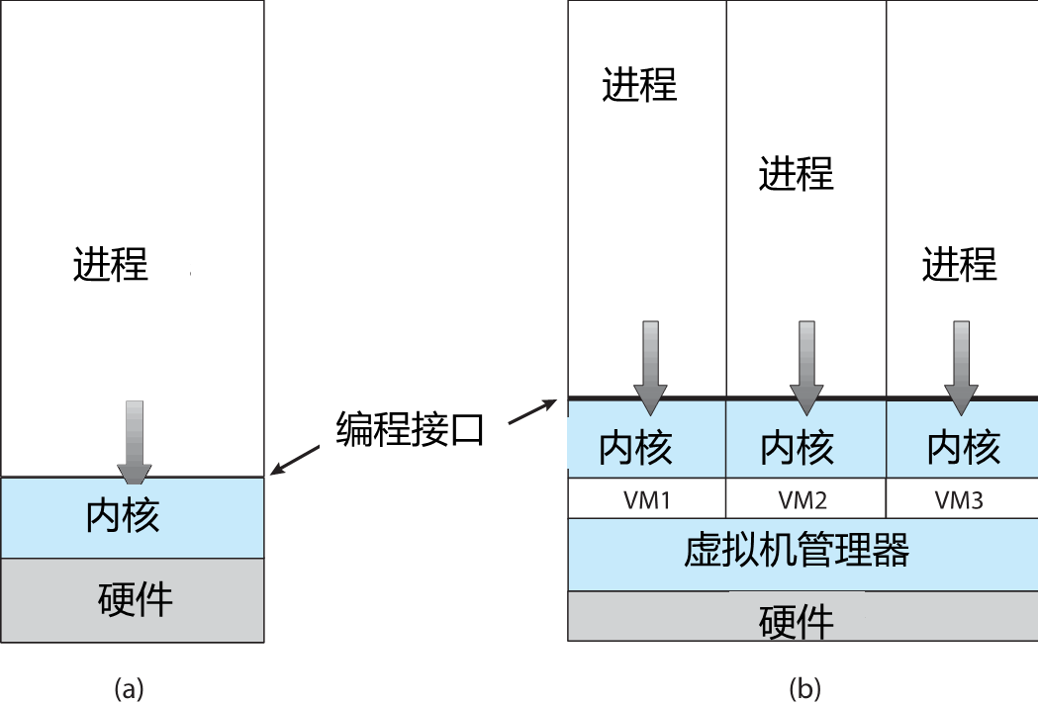
计算环境——虚拟化
允许操作系统在其他操作系统上运行应用程序
运行 WinXP 客户的 VMware，每个运行的应用程序都在本机 WinXP 的主机操作系统上
VMM（虚拟机监视程序）提供虚拟化服务
VMWare
KVM
XenServer
Java Virtual machines

Slide 47
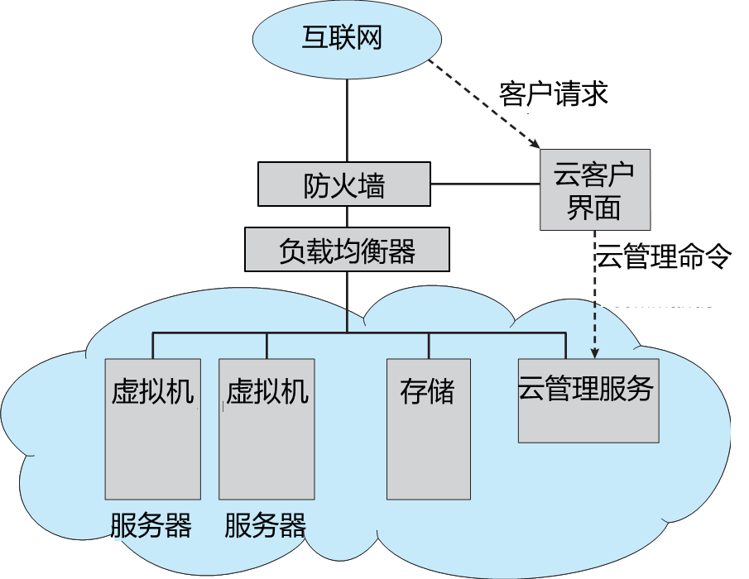
计算环境——云计算
通过网络将计算、存储甚至应用程序作为服务提供
是虚拟化技术的逻辑延伸， 因为它以虚拟化技术为基础来实现功能
公共云——任何愿意付费的人都可以通过互联网获得
私有云——由公司运营，供公司自用
混合云——包括公共云和私有云
软件即服务（SaaS）–—通过Internet提供的一个或多个应用程序（如文字处理器）
平台即服务（PaaS）—可通过Internet供应用程序使用（如数据库服务器）的软件堆栈
基础设施即服务（IaaS）—通过Internet提供的服务器或存储（如可供备份使用的存储)

Slide 48
计算环境——实时嵌入式系统
实时嵌入式系统
多种多样的、特殊用途或有限用途的操作系统，实时操作系统
使用范围不断扩展
还有许多其他特殊的计算环境
有些有操作系统，有些在没有操作系统的情况下执行任务
实时操作系统具有明确的、固定的时间约束
处理必须在约束内完成
只有在满足约束条件时才能正确操作

Slide 49
开源操作系统
BSD UNIX
ATT Bell labs, UCB
Linux
由芬兰的Linus Torvalds 1991年开发
http://distrowatch.com
Solaris
Open Solaris
Utility
http://freshmeat.net
http://sourceforge.net
https://github.com
……

Slide 50
Exercises
1.1, 1.5, 1.6
1.12, 1.15, 1.19, 1.22, 1.23, 1.27

Slide 51
网上查阅
单用户/多用户
单任务/多任务
32位/64位
不同平台（CPU）Intel/ARM
不同的指令体系

Slide 52
End

